Slide 1
Curso de Inducción
BIENVENIDOS

Slide 2
DEPARTAMENTO DE COBRANZA
En cobranza damos el seguimiento al pago oportuno de las colegiaturas.
Gestionamos las diferentes opciones y medios de pago de las colegiaturas.
Atendemos dudas sobre los pagos realizados.

Slide 3
DEPARTAMENTO DE COBRANZA
PAGO DE COLEGIATURA.
El pago de la colegiatura se debe realizar dentro de los primeros 10 días del mes en curso. A partir del día 11 se genera un recargo del 4% mensual.
Si realizas tu pago dentro de los primeros 5 días del mes, se te aplica un descuento por pronto pago, de acuerdo al medio de pago que utilices.
Actualmente puedes realizar tus pagos en las siguientes
modalidades con su respectivo descuento por pronto pago:

Slide 4
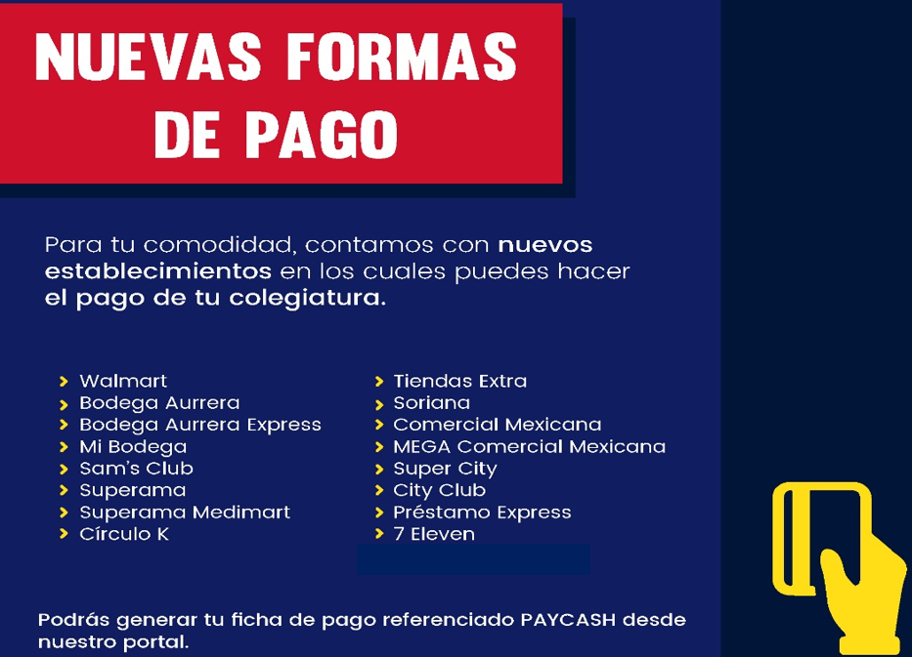
DEPARTAMENTO DE COBRANZA

Slide 5
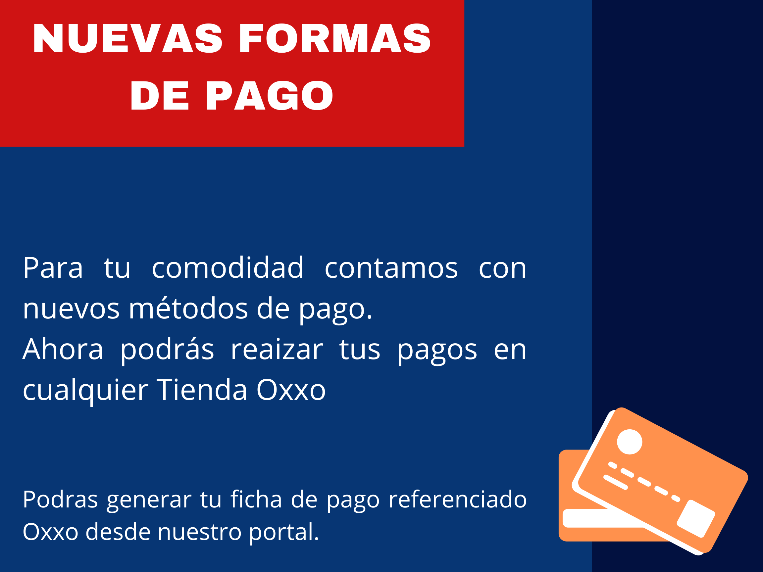
DEPARTAMENTO DE COBRANZA

Slide 6
DEPARTAMENTO DE COBRANZA
OTRAS OPCIONES DE PAGO.
Transferencia electrónica referenciada
Fichas referenciadas para banco Santander y Banamex
Pago en línea con tarjeta de crédito y/o débito VISA y MASTERCARD
Fichas referenciadas de PAYCASH
Fichas referenciadas de Oxxo
MUY IMPORTANTE: NO SE ACEPTA EFECTIVO

Slide 7
DEPARTAMENTO DE COBRANZA
Departamento de Cobranza
Edificio A, primer piso
Horario: 9:00-14:00 y de 15:00-18:00
Correo: cobranza@lasallecancun.edu.mx y
cobranza2@lasallecancun.edu.mx

